Slide 1
基于 FunSearch的大语言模型程序搜索
在组合优化问题中的复现研究
汇报：赵一璟
小组成员：胡菽颖 赵一璟
2026年6月22日

Slide 2
01
背景介绍
02
论文方法介绍
03
我们的工作
04
实验结果
Notes:
框改斜线

Slide 3
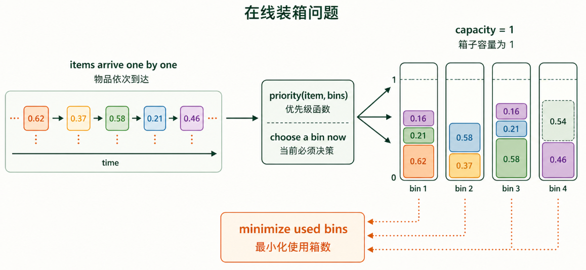
背景介绍
本篇论文面向的是组合数学中的一类典型任务：
候选解空间极其庞大，人工设计构造或启发式算法需要很强的领域经验
但验证一个候选程序或候选解的质量往往相对明确
组合数学中的cap set 问题、组合优化中的在线装箱问题都具有这种特征。前者要求在有限向量空间中寻找尽可能大的集合，同时满足严格的三点共线约束；后者要求在物品逐个到达且不能回看的条件下，把物品放入尽可能少的箱子。

Slide 4
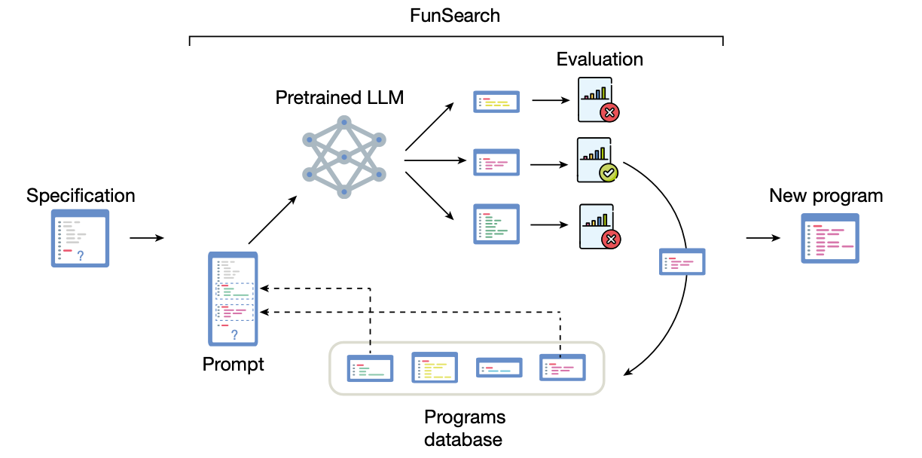
论文方法介绍
论文方法的核心可以概括为：
“给出规格、生成程序、执行评价、保留高分程序、再提示模型改进”
FunSearch 的输入由带有evaluate 函数的规格说明、一个可运行的初始程序以及可选程序骨架构成。
evaluate 函数定义什么叫好解，初始程序保证系统有可执行起点，程序骨架则把领域中确定的流程固定下来，只暴露最关键、最难人工设计的函数给LLM 进化。
这种设计将搜索空间控制在真正需要创新的部分，生成程序只要替换这一小段逻辑就可以被完整执行和评价。

Slide 5
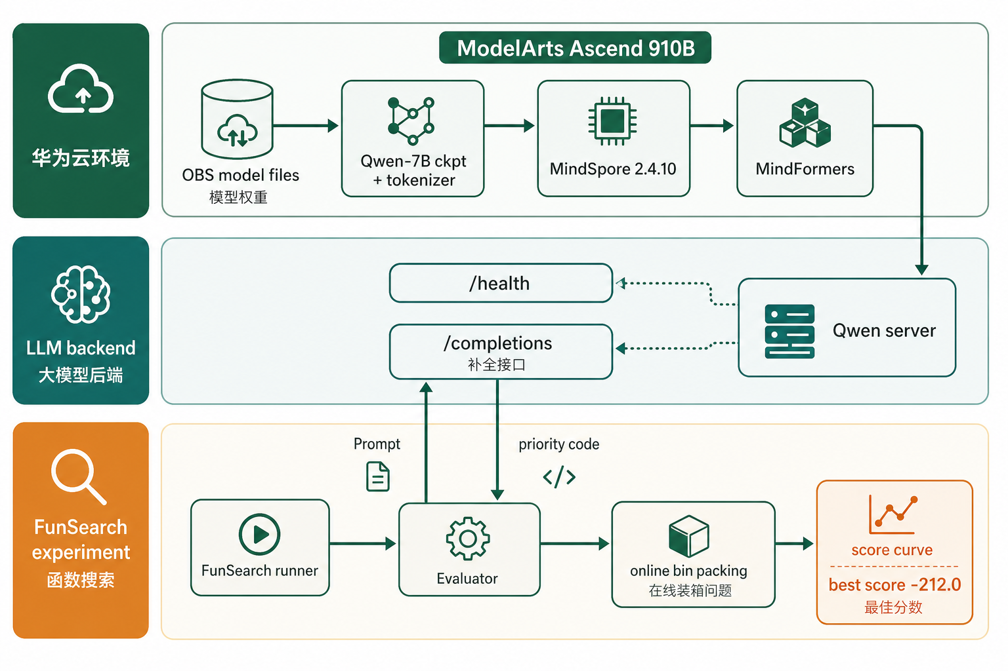
我们的工作
本实验在华为云昇腾 910B环境中，
通过 OBS挂载 Qwen-7B模型的权重，
并使用 MindSpore 2.4.10 与 MindFormers 启动模型服务端。
函数搜索运行模块FunSearch runner
向补全接口 /completions发送 prompt，
获得候选函数代码；随后评估器在
online bin packing（在线装箱问题）上执行并计算分数，最终得到 best score：-212.0。

Slide 6
实验结果
指标 | 数值 | 说明
baseline score | -500.0 | 基线分数，初始 priority（优先级函数）的评价分数
best score | -212.0 | 本次 Qwen-7B 搜索得到的最优分数
saved samples | 91 | 进入 evaluator（评估器）并保存的样本数
Qwen raw samples | 90 | 保存的 Qwen-7B 原始生成记录
/completions HTTP 200 | 90 | 模型服务成功响应次数
对比项 | 原文实验 | 本次复现实验
大语言模型 | Google Codey/PaLM 系列代码模型，大规模并行采样 | Qwen-7B（通义千问 7B 模型），MindFormers 后端
深度学习框架 | 原文未以 MindSpore 为目标框架 | MindSpore 2.4.10 + CANN 8.0.0
任务范围 | cap set 与 online bin packing 两类任务 | 选择 online bin packing 作为课程复现任务
搜索规模 | 论文级大规模搜索和程序数据库 | 91个评估样本的小规模受控实验
正式实验中，我们共测试了91个生成函数样本，其中包括Qwen-7B产生的90个输出和一个baseline样本。在本实验的评价定义下，score为负的平均使用箱数，因此数值越大，表示装箱效果越好。基线函数的 score 为 -500.0，Qwen-7B 生成程序中的最佳分数为 -212.0，相对基线提升 288.0 分，约为 57.6%。
我们实验结果与原文的可比点主要是方法链路。我们学习了论文的方法，使用“LLM 生成priority优先级函数- 评估器执行打分 - 保留高分程序”的闭环，将FunSearch 的大语言模型程序用以搜索解决组合优化数学问题。但是，最终结果还是比较难以比较的，因为模型规模、采样预算、数据库规模和评价实例均不同。因此本次大作业主要将将实验定位为 MindSpore版本的工程复现，而非对原文数学发现规模的完全复刻。

Slide 7
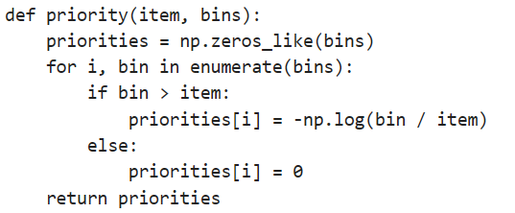
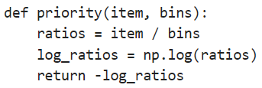
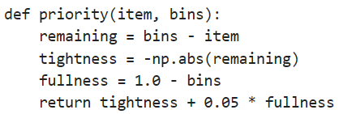

实验结果
某中间结果:-212.8
优先选择 bin / item 较小的箱子，
也就是更接近“刚好放下”。
baseline:-500.0
偏向容量大的箱子，装得松散
1 baseline（基线）
best priority（其二）:
-212.0
best priority（其一）:
-212.0
最佳适配，
优先选择剩余容量最接近物品
大小的箱子。

Slide 8
谢谢，请批评指正！
汇报：赵一璟
小组成员：胡菽颖 赵一璟
2026年6月22日

